Slide 1
Centro Integral de Atención Comunitaria

Slide 2
Solución
Ingresar App
Ingreso o Creación de Perfil
Selección de Servicio
Captura de Datos Generales
Captura de Datos por Servicio
Consulta de Datos

Slide 3
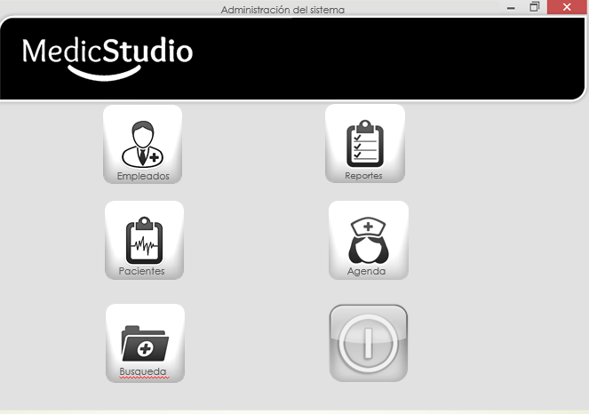


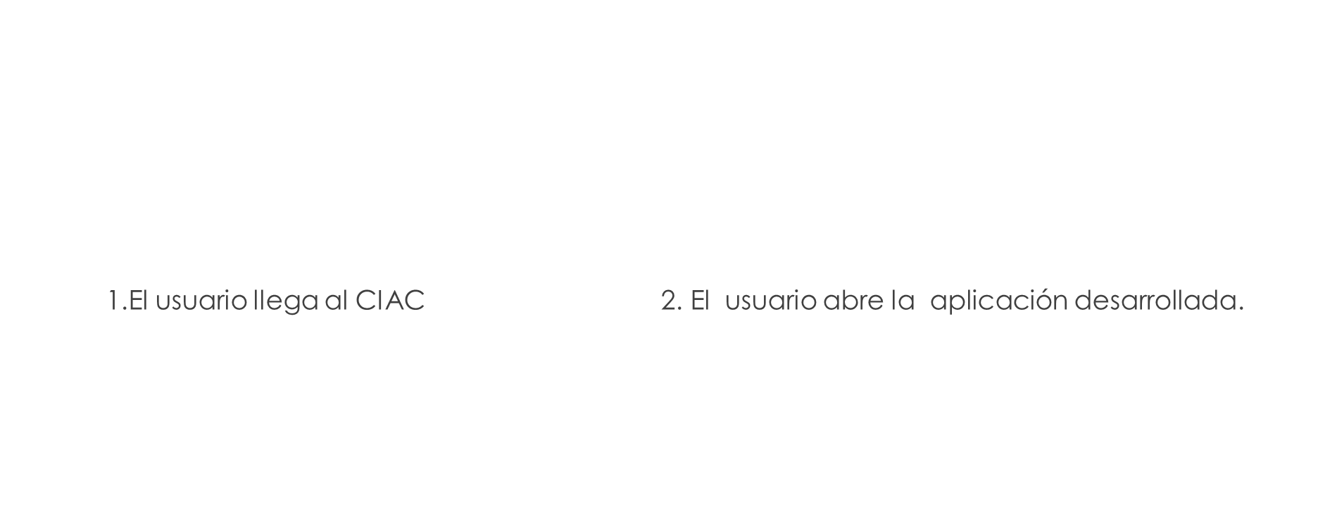
SOLUCION

Slide 4
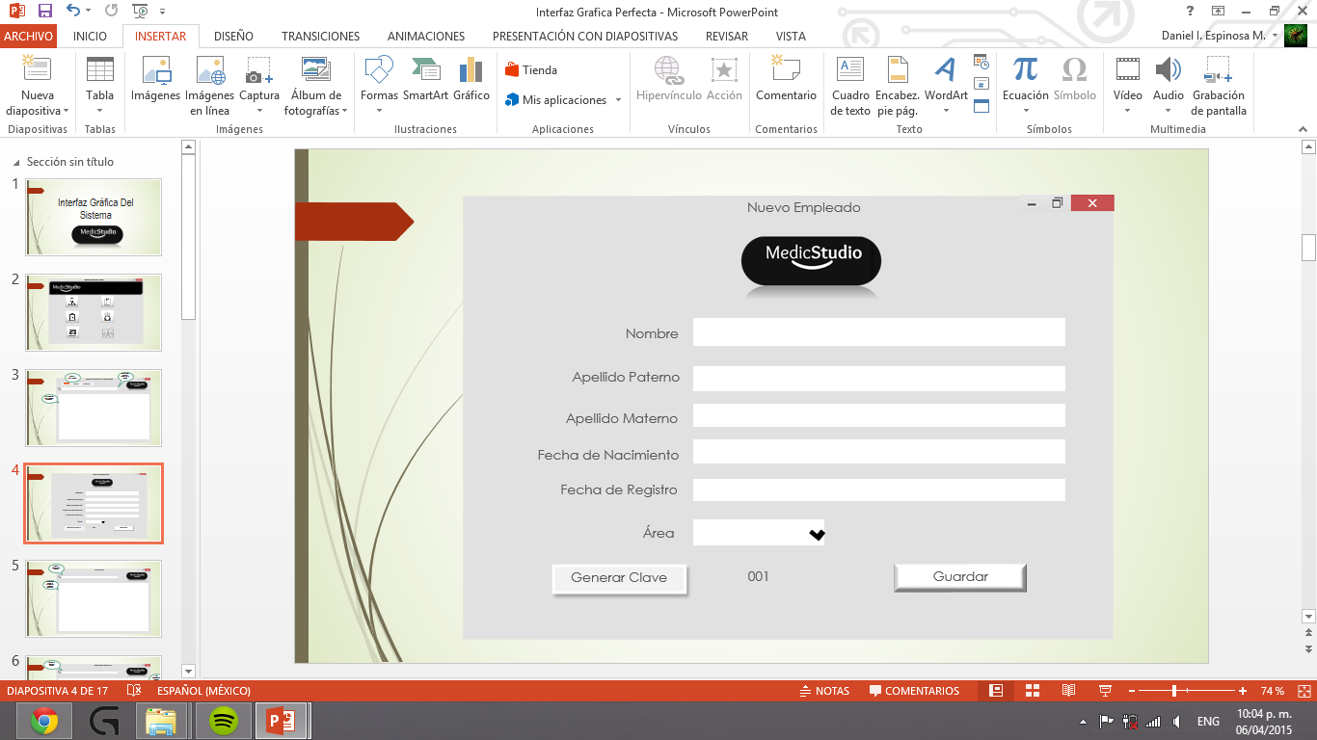

3. En caso de no contar con 4. El administrador ingresara
un perfil contactar con el los datos del usuario y
administrador. Procederá a crearle un
perfil.

Slide 5
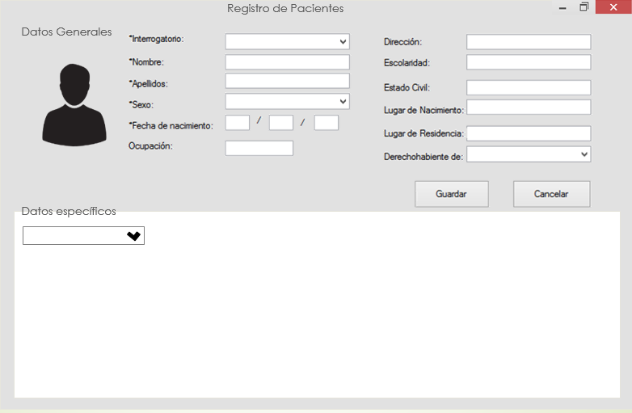
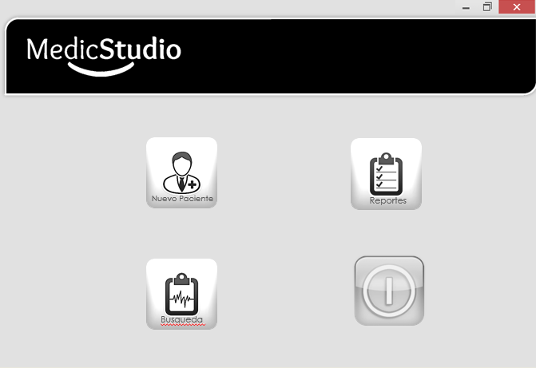
5. Con el perfil creado, podra brindarsele la atencion al paciente seleccionando uno de los servicios ofrecidos.
6. Después de haber seleccionado un servicio se procede a tomar los datos generales del paciente mientras espera ser atendido.

Slide 6
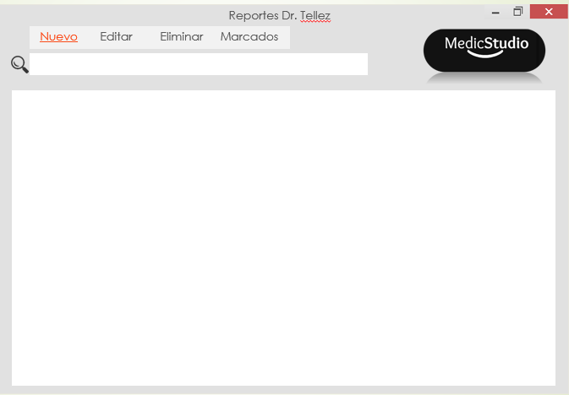

7. Al ingresar el paciente al consultorio, el medico podra revisar el nombre paciente y el motivo de su consulta, y procedera hacer la revision respectiva.
8. Al termino de la consulta el medico ingresara lo diagnosticado, la medicacion que debera llevar y su proxima consulta.

Slide 7


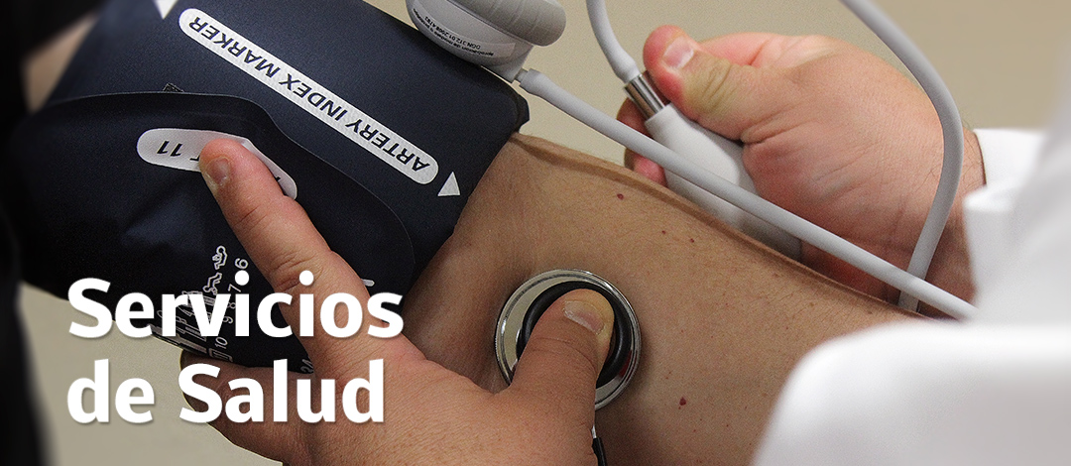
La finalidad de esta aplicación es brindar un mejor control y manejo de informacion al personal del CIAC y asi saber cuanta gente visita las instalaciones, buscado así la finalidad de saber si están cumpliendo sus preceptos de llevar atención medica integral a la comunidad y ser uno de los lideres en brindar dichos servicios en la region .

